Slide 1
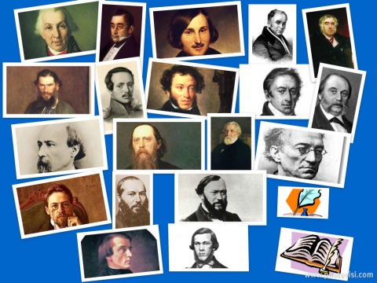
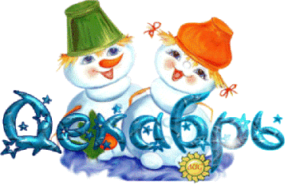
Календарь
Команда
«ХРАНИТЕЛИ»
представляет…
Русские писатели
18-20вв

Slide 2
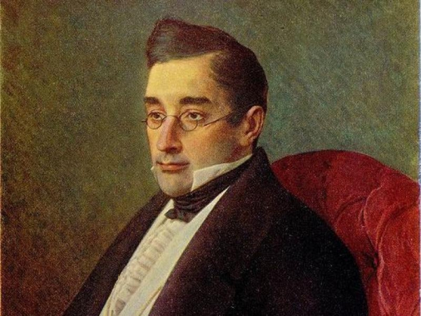
Январь
15 января 1795г - родился
Александр Грибоедов.
Когда в делах - я от веселий прячусь, Когда дурачиться - дурачусь, А смешивать два эти ремесла Есть тьма искусников, я не из их числа…
Неделя | пн | вт | ср | чт | пт | сб | вс
1 |  |  |  | 1 | 2 | 3 | 4
2 | 5 | 6 | 7 | 8 | 9 | 10 | 11
3 | 12 | 13 | 14 | 15 | 16 | 17 | 18
4 | 19 | 20 | 21 | 22 | 23 | 24 | 25
5 | 26 | 27 | 28 | 29 | 30 | 31

Slide 3
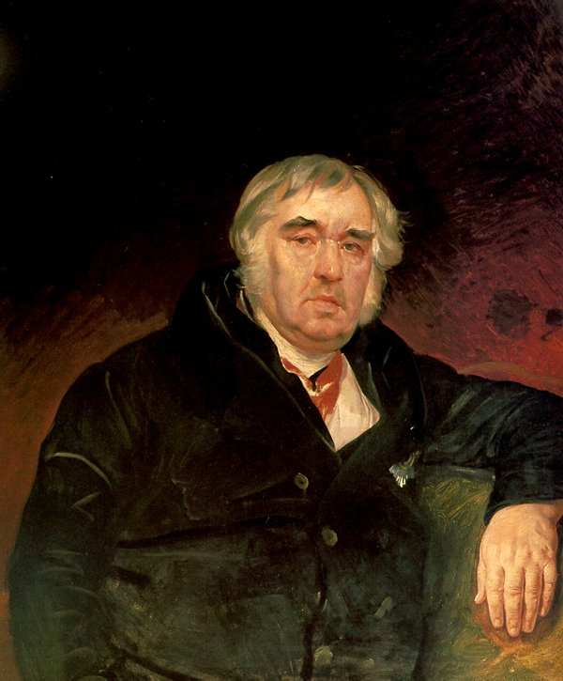
Февраль
13 февраля 1769г- родился Иван Крылов.
В делах, которые гораздо поважней, Нередко от того погибель всем бывает, Что чем бы общую беду встречать дружней, Всяк споры затевает О выгоде своей…
Неделя | пн | вт | ср | чт | пт | сб | вс
5 |  |  |  |  |  |  | 1
6 | 2 | 3 | 4 | 5 | 6 | 7 | 8
7 | 9 | 10 | 11 | 12 | 13 | 14 | 15
8 | 16 | 17 | 18 | 19 | 20 | 21 | 22
9 | 23 | 24 | 25 | 26 | 27 | 28

Slide 4
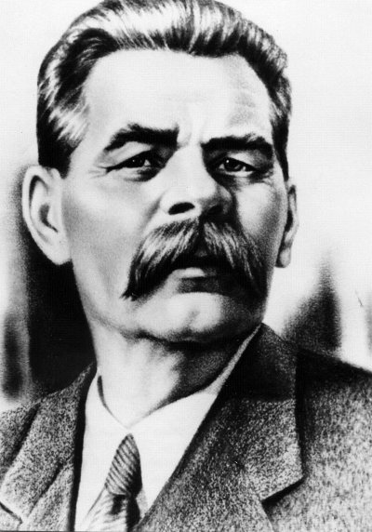
Март
28 марта 1868г- родился
Максим Горький.
Вторые желают только скрыть себя, свой страх пред жизнью, свое непонимание ее тайн, спрятаться в удобной идее…
В мире идей необходимо различать тех субъектов, которые ищут, и тех, которые прячутся. Для первых необходимо найти верный путь к истине, куда бы он ни вел, хоть в пропасть, к уничтожению искателя.
Неделя | пн | вт | ср | чт | пт | сб | вс
9 |  |  |  |  |  |  | 1
10 | 2 | 3 | 4 | 5 | 6 | 7 | 8
11 | 9 | 10 | 11 | 12 | 13 | 14 | 15
12 | 16 | 17 | 18 | 19 | 20 | 21 | 22
13 | 23 | 24 | 25 | 26 | 27 | 28 | 29
14 | 30 | 31

Slide 5
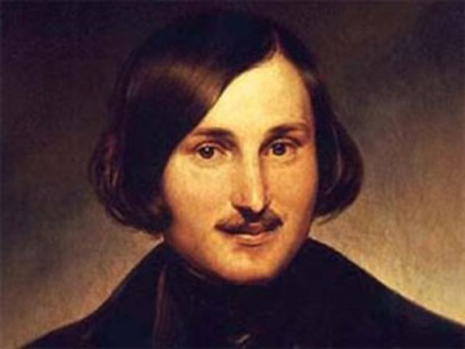
Апрель
1 апреля 1809г – родился
Николай Гоголь.
Дивишься драгоценности нашего языка: что ни звук, то и подарок: все зернисто, крупно, как сам жемчуг, и, право, иное названье еще драгоценней самой вещи…
Неделя | пн | вт | ср | чт | пт | сб | вс
14 |  |  | 1 | 2 | 3 | 4 | 5
15 | 6 | 7 | 8 | 9 | 10 | 11 | 12
16 | 13 | 14 | 15 | 16 | 17 | 18 | 19
17 | 20 | 21 | 22 | 23 | 24 | 25 | 26
18 | 27 | 28 | 29 | 30

Slide 6
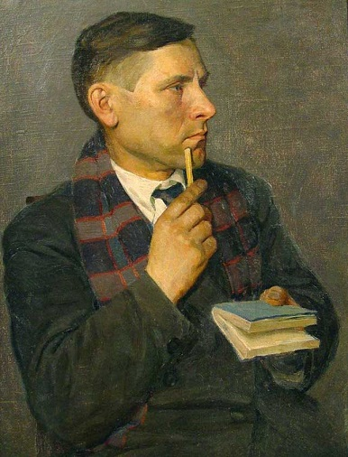
Май
15 мая 1891г –
родился
Михаил Булгаков.
Всякая власть является насилием над людьми. Настанет время, когда не будет власти ни кесарей, ни какой-либо иной власти. Человек перейдет в царство истины и справедливости, где
вообще не будет надобна никакая власть…
Неделя | пн | вт | ср | чт | пт | сб | вс
18 |  |  |  |  | 1 | 2 | 3
19 | 4 | 5 | 6 | 7 | 8 | 9 | 10
20 | 11 | 12 | 13 | 14 | 15 | 16 | 17
21 | 18 | 19 | 20 | 21 | 22 | 23 | 24
22 | 25 | 26 | 27 | 28 | 29 | 30 | 31

Slide 7
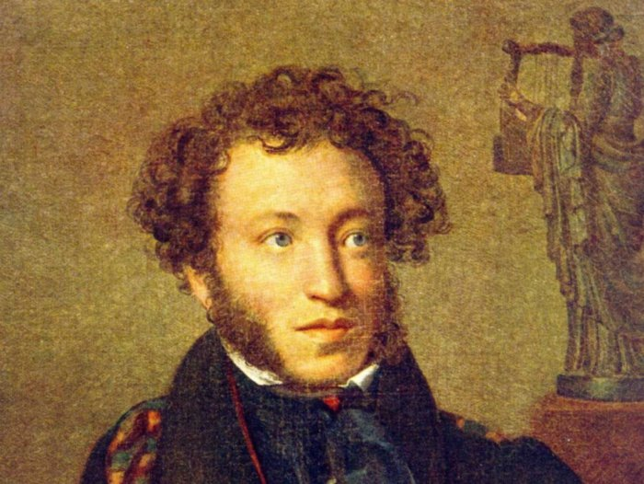
Июнь
6 июня 1799г – родился
Александр Пушкин.
О, Сколько нам открытий чудных Готовят просвещенья дух И опыт, сын ошибок трудных, И гений, парадоксов друг, И случай, бог изобретатель…
Неделя | пн | вт | ср | чт | пт | сб | вс
23 | 1 | 2 | 3 | 4 | 5 | 6 | 7
24 | 8 | 9 | 10 | 11 | 12 | 13 | 14
25 | 15 | 16 | 17 | 18 | 19 | 20 | 21
26 | 22 | 23 | 24 | 25 | 26 | 27 | 28
27 | 29 | 30

Slide 8
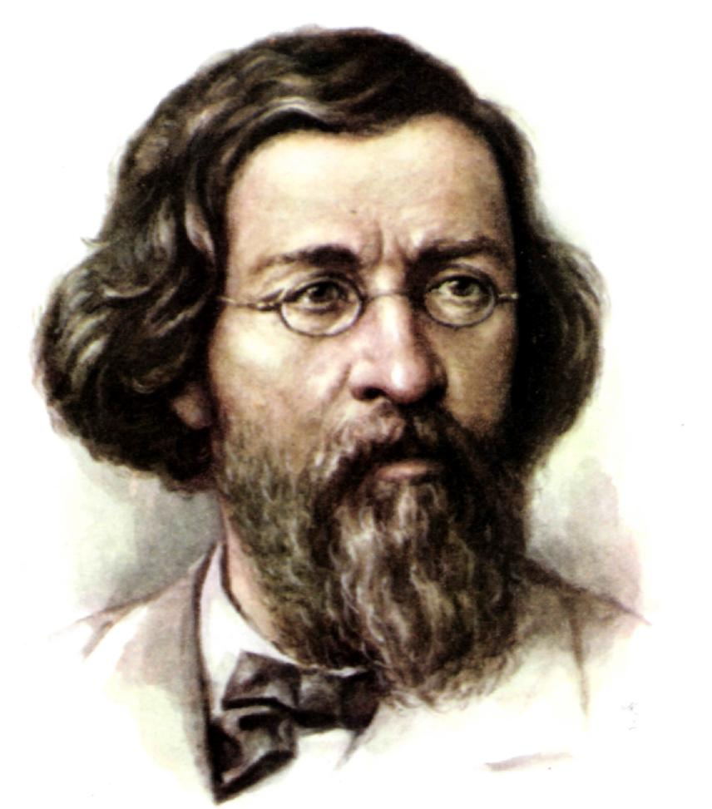
Июль
4 июля 1828г – родился Николай Чернышевский.
Воображение строит свои воздушные замки тогда, когда нет не только хорошего дома, даже сносной избушки…
Неделя | пн | вт | ср | чт | пт | сб | вс
27 |  |  | 1 | 2 | 3 | 4 | 5
28 | 6 | 7 | 8 | 9 | 10 | 11 | 12
29 | 13 | 14 | 15 | 16 | 17 | 18 | 19
30 | 20 | 21 | 22 | 23 | 24 | 25 | 26
31 | 27 | 28 | 29 | 30 | 31

Slide 9
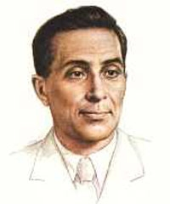
Август
10 августа 1894г – родился
Михаил Зощенко.
Вообще говоря, неизвестно, сколько человеку всего нужно. Наверное, больше того, чем сколько ему нужно, и не менее того, чем сколько он хочет…
Неделя | пн | вт | ср | чт | пт | сб | вс
31 |  |  |  |  |  | 1 | 2
32 | 3 | 4 | 5 | 6 | 7 | 8 | 9
33 | 10 | 11 | 12 | 13 | 14 | 15 | 16
34 | 17 | 18 | 19 | 20 | 21 | 22 | 23
35 | 24 | 25 | 26 | 27 | 28 | 29 | 30
36 | 31

Slide 10
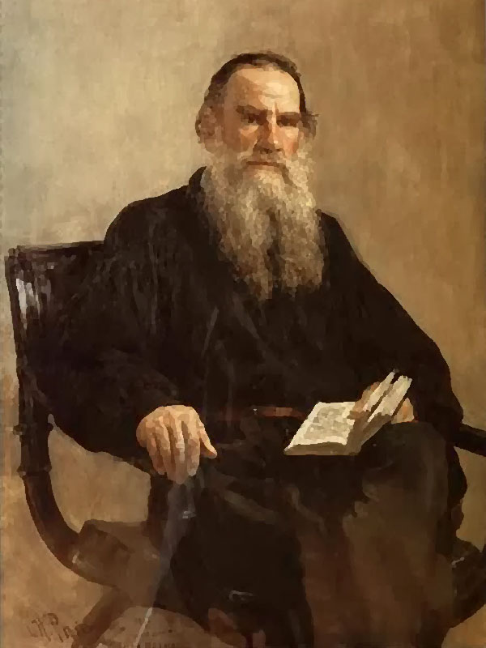
Сентябрь
9 сентября 1828г – родился
Лев Толстой.
Доброе дело совершается с усилием, но когда усилие повторено несколько раз, то же дело становится привычкой…
Неделя | пн | вт | ср | чт | пт | сб | вс
36 |  | 1 | 2 | 3 | 4 | 5 | 6
37 | 7 | 8 | 9 | 10 | 11 | 12 | 13
38 | 14 | 15 | 16 | 17 | 18 | 19 | 20
39 | 21 | 22 | 23 | 24 | 25 | 26 | 27
40 | 28 | 29 | 30

Slide 11
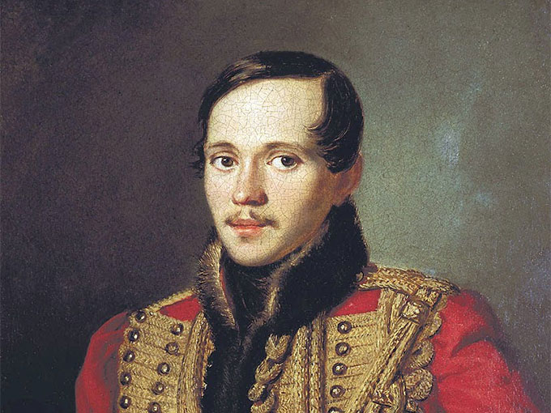
Октябрь
15 октября 1814 г – родился Михаил Лермонтов.
А что такое счастие? Насыщенная гордость. Если б я почитал себя лучше, могущественнее всех на свете, я был бы счастлив; если б все меня любили, я в себе нашел бы бесконечные источники любви.
Неделя | пн | вт | ср | чт | пт | сб | вс
40 |  |  |  | 1 | 2 | 3 | 4
41 | 5 | 6 | 7 | 8 | 9 | 10 | 11
42 | 12 | 13 | 14 | 15 | 16 | 17 | 18
43 | 19 | 20 | 21 | 22 | 23 | 24 | 25
44 | 26 | 27 | 28 | 29 | 30 | 31

Slide 12
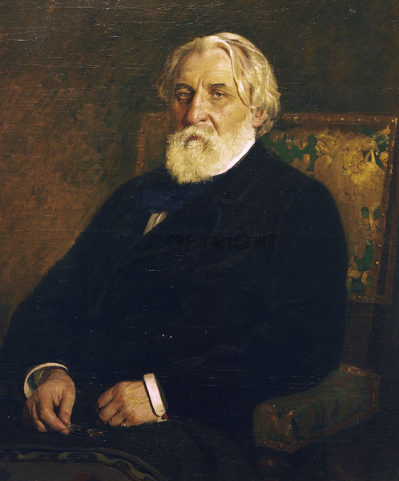
Ноябрь
9 ноября 1818г – родился
Иван Тургенев
Во дни сомнений, во дни тягостных раздумий о судьбах моей родины, - ты один мне поддержка и опора, о великий, могучий, правдивый и свободный русский язык! Не будь тебя - как не впасть в отчаяние при виде всего, что совершается дома? Но нельзя верить, чтобы такой язык не был дан великому народу!
Неделя | пн | вт | ср | чт | пт | сб | вс
44 |  |  |  |  |  |  | 1
45 | 2 | 3 | 4 | 5 | 6 | 7 | 8
46 | 9 | 10 | 11 | 12 | 13 | 14 | 15
47 | 16 | 17 | 18 | 19 | 20 | 21 | 22
48 | 23 | 24 | 25 | 26 | 27 | 28 | 29
49 | 30

Slide 13
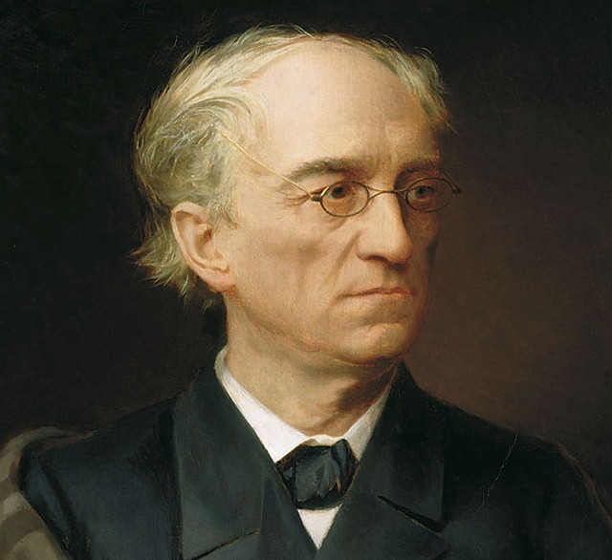
Декабрь
5 декабря 1803г – родился
Федор Тютчев.
В разлуке есть высокое значенье: Как ни люби, хоть день один, хоть век, Любовь есть сон, а сон - одно мгновенье, И рано ль, поздно ль пробужденье, А должен наконец проснуться человек.
Неделя | пн | вт | ср | чт | пт | сб | вс
49 |  | 1 | 2 | 3 | 4 | 5 | 6
50 | 7 | 8 | 9 | 10 | 11 | 12 | 13
51 | 14 | 15 | 16 | 17 | 18 | 19 | 20
52 | 21 | 22 | 23 | 24 | 25 | 26 | 27
53 | 28 | 29 | 30 | 31

